Slide 1
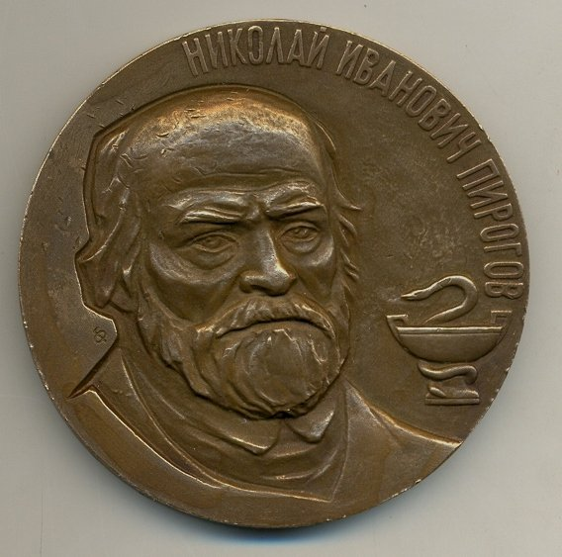
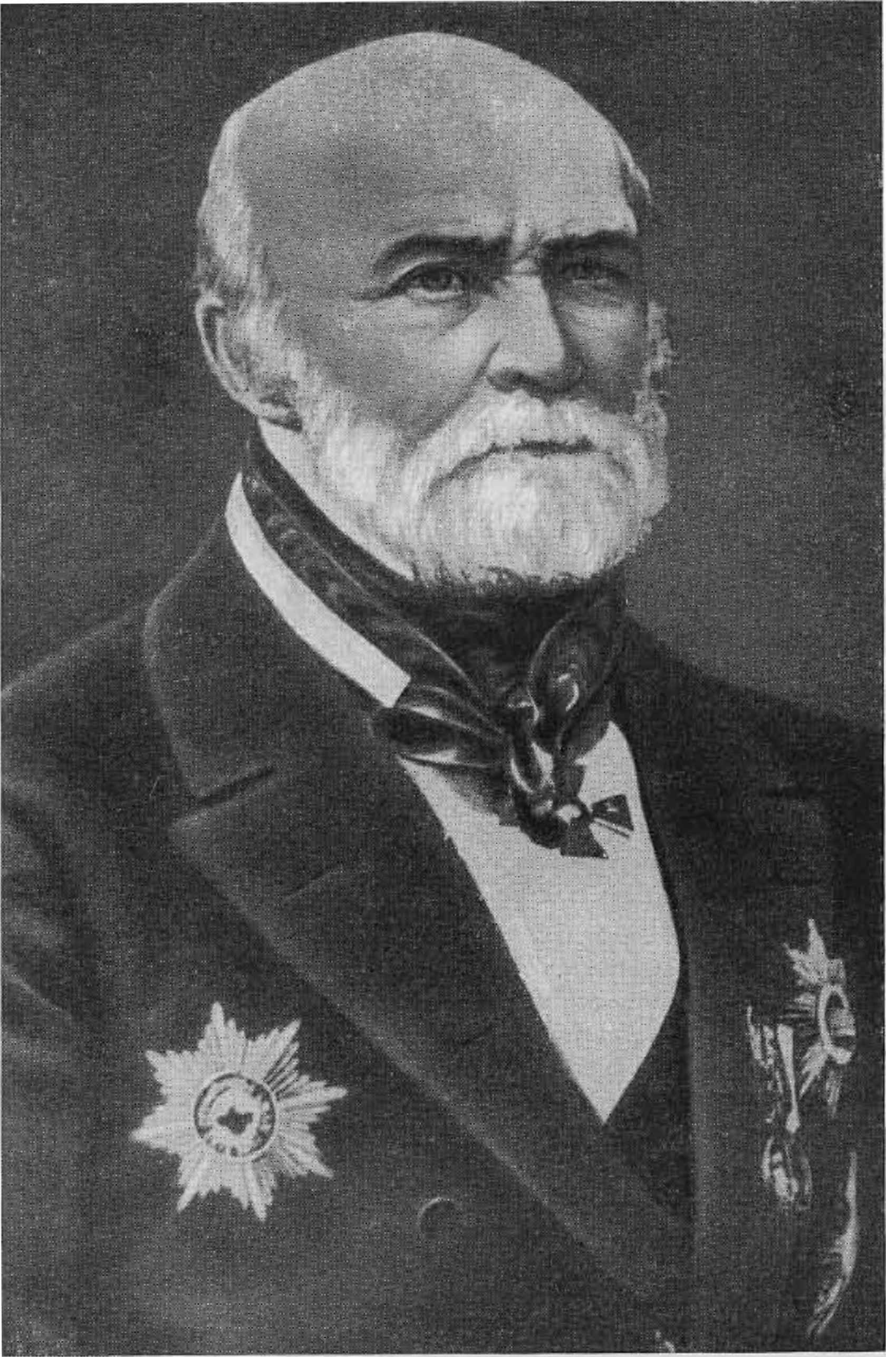
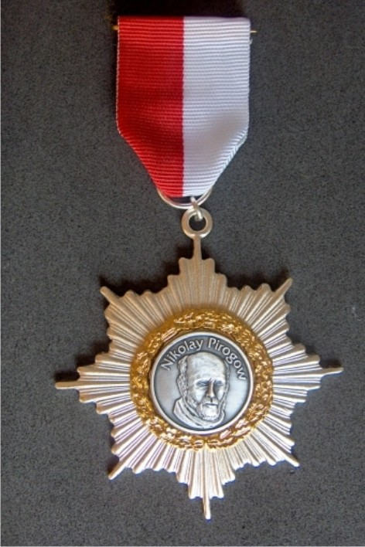
Биография
Пирогова Николай Иванович.
Выполнила :
Матюхина Елизавета .
6 класса

Slide 2
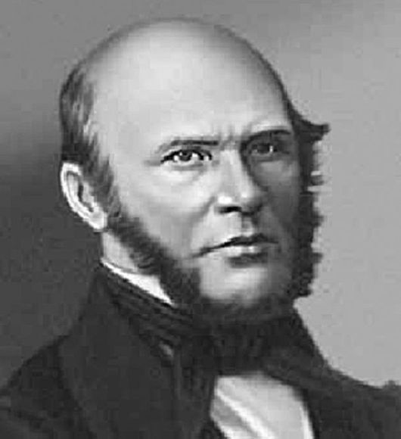
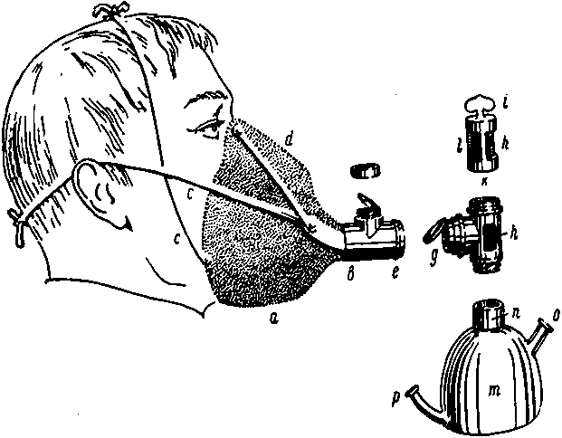
Н.Н.Пирогов.
Знаменитый врач , хирург участник обороны Севастополя 1855 года.
Сконструированная
Им маска для
Эфирного наркоза
Используется в
Медицине до сих пор.

Slide 3
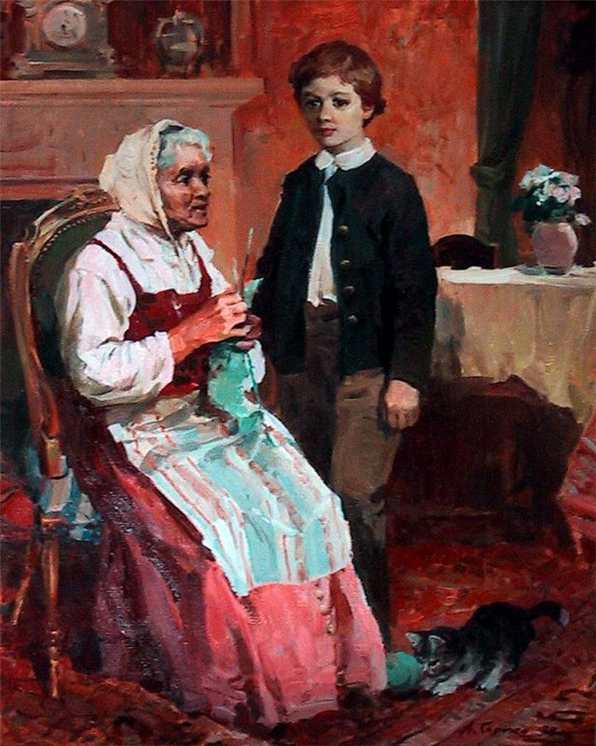
Отец семейства Иван Иванович Пирогов на своё скромное жалованье казначея содержал жену и шестерых детей , Николай был младшим .
С нянею
Екатериной Михайловной

Slide 4
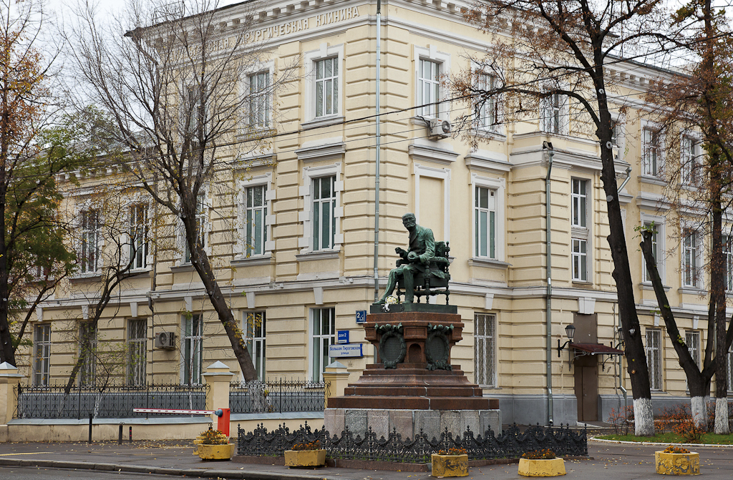
В неполные 18 лет Николай окончил университет .

Slide 5
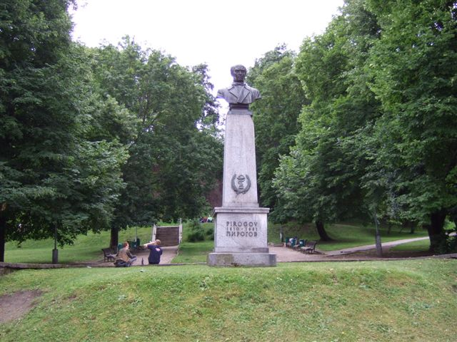
После окончания университета Николай Пирогов отправился в эстонский городок Тарту для подготовки диссертации .
Памятник в Тарту .

Slide 6
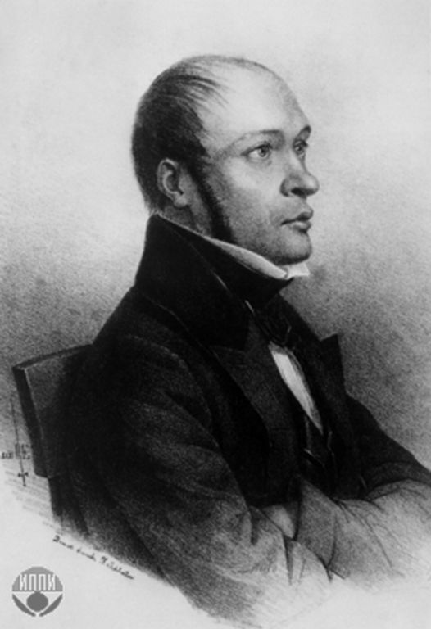
В 22 года Пирогов стал доктором наук , в 26 лет- профессором медицины в хирургической клиники Юрьевского университета .

Slide 7
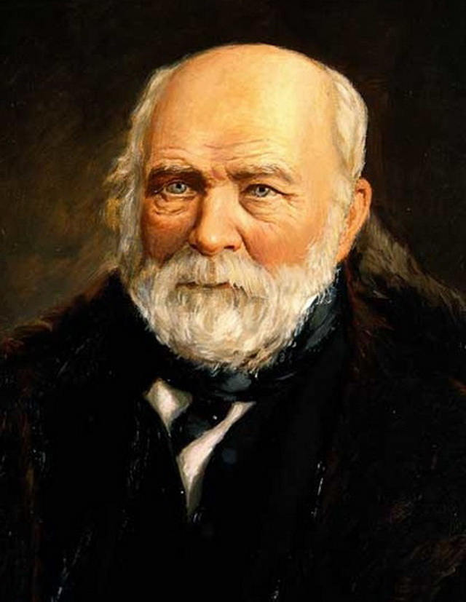
Н.И.Пирогов скончался в 1881 году ему было 71 год .

